Slide 1
Der alternde Hund
Mag. Karl Weissenbacher

Slide 2
Übersicht
Alter des Hundes
Geriatrische Erkrankungen
Übergewicht
Erkrankungen des Bewegungsapparates
Herz-Kreislauferkrankungen
Magen-Darm Erkrankungen
Harnapparat
Stoffwechselerkrankungen
Zentralnervensystem
Unterstützungsmöglichkeiten
Zusammenfassung

Slide 3
Faktoren für ein langes Hundeleben
Im Schnitt werden Hunde 10 bis 15 Jahre alt.
Das maximale Hundealter hängt vor allem von der Größe und Rasse des Vierbeiners ab. Am ältesten werden Zwergpudel und Dackel (14 bis 18 Jahre).
Ernährung, viel Bewegung und gute Pflege wirken sich positiv auf die Lebenserwartung aus.

Slide 4
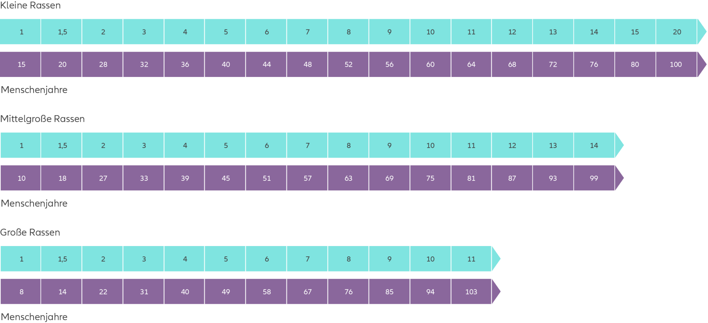
Alterstabelle

Slide 5
Leitsymptome
Verminderte körperliche Aktivität
Die Fähigkeit zu sehen und hören lässt nach
Steifheit nach dem Aufstehen und Lahmheiten
Verdauungsstörungen
Schlechter Zustand von Haut und Fell
Unspezifische Erkrankungen und schlecht heilende Wunden, abbauendes Immunsystem

Slide 6
Leitsymptome
Bluthochdruck
Desorientierung, veränderte Kommunikation und veränderter Schlafrhythmus
Verändertes Hormonsystem

Slide 7
Übergewicht
Ca. 40% unserer Hunde sind übergewichtig
15-20% über dem Idealgewicht
Rippen können nicht mehr ertastet werden
Keine Taillierung sichtbar
Keine aufgezogene Bauchlinie

Slide 8
Übergewicht Risiken
Deutlich verkürzte Lebenserwartung
Herz- und Atemprobleme
Diabetes
Verminderte Immunabwehr und damit das Risiko für Infektionen und andere Krankheiten
Osteoartikuläre Erkrankungen wie Arthritis und Arthrosen
Herzkreislauferkrankungen
Calciumoxalat-Harnstein

Slide 9
Bewegungsapparat
Arthritis ist eine Gelenkentzündung
Verschieden Ursachen
Bakterielle Infektion (z.B. Borreliose)
Immunerkrankung (z.B. Rheuma)
am häufigsten sind Knorpelschäden
Führt häufig zu bleibenden Schäden = Arthrose

Slide 10
Bewegungsapparat
Arthrose ist ein Verschleißerscheinung an Gelenken
Durch chronische Gelenkerkrankungen
Schäden am Gelenkknorpel
überschießendes Knochengewebe
Verdickte Gelenkskapsel
Veränderung der Gelenkschmiere
Führt zur Einschränkung der Funktion und zu Schmerzen

Slide 11
Bewegungsapparat
Über 20% der Hunde haben Arthrose
Ursachen
Gelenkfehlstellungen (Dysplasien, Instabilitäten)
Genetisch bedingte Knorpelveränderungen (OCD)
Übermäßige Belastung (Sport- und Gebrauchshunde)
Übergewicht
Alter (Elastizität der Gelenkknorpel nimmt ab)

Slide 12
Bewegungsapparat
Rassen die besonders häufig unter Arthrosen leiden
Deutscher Schäferhund
Retriever
Rottweiler
Berner Sennenhund
Besonders gefährdet sind Hunde großer Rassen mit Übergewicht und/oder einer Gelenkfehlstellung (z.B. Hüftdysplasie; HD) bzw. einer alten Gelenkverletzung.

Slide 13
Bewegungsapparat
Woran erkenne ich Gelenkprobleme?
wollen z.B. keine weiten Spaziergänge machen
spielen weniger oder gar nicht mehr
meiden harte, kühle oder zugige Liegeplätze
wollen bzw. können nicht mehr ins Auto springen oder keine Treppen mehr steigen
sind besonders morgens oder nach längeren Ruhephasen steif und unbeweglich
zeigen einen steifen Gang und können sich nicht mehr so gut ausstrecken, weil ihre Gelenke weniger beweglich sind

Slide 14
Bewegungsapparat
Plötzliche Aggressivität oder Ängstlichkeit kann Ausdruck von Gelenkschmerzen sein!

Slide 15
Herz - Kreislauf
Welche Herzerkrankungen gibt es?
Erkrankungen des Herzmuskels
Dilatative Kardiomyopathie (DCM), meist ältere Hunde
Erkrankungen der Herzklappen
Insuffizienz der Mitralklappen, am häufigsten (Herzhusten)
angeborene Erkrankungen
Erworbene Erkrankungen

Slide 16
Herz-Kreislauf
Woran erkenne ich Herzprobleme?
Müdigkeit/Abgeschlagenheit/verminderte Leistungsfähigkeit
Nächtliche Unruhe oder allgemeine Ruhelosigkeit
Husten
Vermehrtes Hecheln
Wasseransammlungen (Ödeme) im Bauch, den Beinen oder der Lunge
Gewichtsverlust
Ohnmachtsanfälle

Slide 17
Herz - Kreislauf
Erkrankungen entwickeln sich häufig schleichend
Werden oft spät erkannt
Verschiedene Ursachen
Genetische Veranlagung
DCM häufig bei Dobermann, Großpudel, Rottweiler, Doggen
Herzklappenerkrankungen bei Retrievern, Pudel, Pinscher, Zwergschnauzer
Virale oder bakterielle Erkrankung
Parvovirose
Zahnstein

Slide 18
Herz - Kreislauf
Ursachen Fortsetzung
Stoffwechselerkrankungen
Verminderte Natriumausscheidung
Kaliummangel
Hormonelle Störungen
Toxine
Medikamente
Fehlernährung
Taurinmangel
Carnitinmangel

Slide 19
Herz - Kreislauf
Tierärztliche Abklärung
Allgemeiner Beitrag des Patientenhalters
Schonung des Patienten
Kurze ruhige Spaziergänge, aber häufiger
Mehrmals täglich kleine Portionen füttern
Kochsalzarme Diät und Leckerlies
Übergewicht vermeiden
Trinkwasser ständig verfügbar
Hohe und tiefe Umgebungstemperaturen vermeiden

Slide 20
Magen-Darm
Woran erkenne ich Magen-Darm Probleme?
Appetitlosigkeit
Müdigkeit und Abgeschlagenheit
Blähungen
Gewichtszunahme oder –abnahme
Kotveränderungen wie Durchfall oder Verstopfung
Erbrechen

Slide 21
Magen-Darm
Ursachen
Stress
Lärm, andere Hunde, viel Besuch, kleine Kinder, Änderungen in der üblichen Routine
Veränderungen in der Ernährung
Allergien, Unverträglichkeiten
Medikamente, Gift, Chemikalien
Überanstrengung, zu viel Bewegung
Infektionen
Parvovirus, Staupe
Bakteriell (Salmonellen, E.coli)
Parasiten (Würmer, Giardien, Kryptosporidien)

Slide 22
Magen-Darm
Akuter Durchfall – wann zum Tierarzt
Am nächsten Tag
Bei leichtem Durchfall länger als drei Tage
Noch heute
Welpen und alte Hunde
Blutiger Durchfall
Hoher Flüssigkeitsverlust (häufiger Absatz von wässrigen Durchfall)
Bauchschmerzen
Sehr unruhig oder auch teilnahmslos
Nicht frisst oder trinkt
Häufig erbricht
Über 40° Fieber

Slide 23
Magen-Darm
Wie erkenne ich ob mein Hund ausgetrocknet ist?
Seine Maulschleimhäute sind klebrig trocken.
Eine aufgezogene Hautfalte verstreicht nur langsam.
Evtl. wirken die Augen eingefallen.
Notfall: Eine aufgezogene Hautfalte bleibt stehen, der Hund ist teilnahmslos und hat kalte Beine. Das sind Anzeichen für starke Austrocknung bzw. einen Schock und gehören sofort in tierärztliche Behandlung.

Slide 24
Magen-Darm
Wie erkenne ich Bauchschmerzen?
Langsame und evtl. steife Bewegung
aufgekrümmter Rücken
“Gebetsstellung“, vorne tief, hinten hoch
Ungewöhnliche Positionen, z.b. Rückenlage
Häufiges angestrengtes pressen, um Kot abzusetzen
Zieht sich zurück oder reagiert aggressiv bei Berührung des Bauches

Slide 25
Urogenitalapparat
Erkrankungen der Niere
Akutes Nierenversagen
Chronisches Nierenversagen
Erkrankungen der ableitenden Organe
Entzündungen
Inkontinenz
Blasensteine
Tumore

Slide 26
Urogenitalapparat
Akutes Nierenversagen
Tritt plötzlich auf, innerhalb von Stunden bis Tagen
Massive Einschränkung und Verschlechterung der Nierenfunktion
Unterschiedliche Ursachen
Vergiftungen, Infektionskrankheiten, Narkose
Bei nicht zu großer Schädigung der Niere reversibel
Kann in eine chronische Niereninsuffizienz übergehen

Slide 27
Urogenitalapparat
Symptome beim akuten Nierenversagen
Häufig unspezifisch
Teilnahmslosigkeit
Appetitlosigkeit
Übelkeit und Erbrechen
Austrocknung
Polyurie und Polydipsie
Anurie und Oligurie

Slide 28
Urogenitalapparat
Ursachen von akutem Nierenversagen
Giftstoffe (Weintrauben, Rosinen, Ethylenglykol)
Antibiotika (v.a. Aminoglykosid-Antibiotika wie Gentmicin)
Schmerzmittel (v.a. in Kombination bei älteren Hunden)
Mittel gegen Pilzinfektionen (Amphotericin B)
ACE-Hemmer (Bluthochdruck, Herzinsuffizienz)
Überdosierung von Vitamin D
Schwermetalle (Blei und Quecksilber) und Lösungsmittel
Herbizide und Pestizide
Kontaminiertes Futter z.b. mit Melamin und Cyanursäure

Slide 29
Urogenitalapparat
Ursachen von akutem Nierenversagen
Leptospirose (Pfützen trinken)
Nierentumoren
Nierenbeckenentzündungen
Blutvergiftung (Sepsis)
Immunsystem-vermittelte Krankheiten (system. Lupus erhytematodes, akute Glomerulonephritis, Vaskulitis)
Gestörte Nierendurchblutung
Schock
Harnsteine (gestörter Harnabfluss)

Slide 30
Urogenitalapparat
Akutes Nierenversagen, Risikofaktoren
Chronische Niereninsuffizienz
Dehydratation
Diabetes Mellitus
Fortgeschrittenes Alter
Herzerkrankungen
Lebererkrankungen
Pyometra
Fieber

Slide 31
Urogenitalapparat
Akutes Nierenversagen, Vorbeugung
Regelmäßige Impfung gegen Leptospirose
Giftige Substanzen außer Reichweite des Hundes
Medikamente nur in Rücksprache mit dem Tierarzt
Niemals humanmedizinischen Präparate geben
Grunderkrankungen behandeln und regelmäßige Kontrolle
…und natürlich aufmerksam beobachten

Slide 32
Urogenitalapparat
Chronisches Nierenversagen
Zunehmend irreversible Schädigung der Nierenkörperchen
Bleibt über lange Zeit unbemerkt (bis über 60% Schädigung)
Ursache häufig nicht feststellbar
Kann bei jedem Hund auftreten
Nicht heilbar

Slide 33
Urogenitalapparat
Chronisches Nierenversagen, Diagnose
Frühzeitige Vorsorgeuntersuchung ab ca. 6 Jahren
Erhöhter Blutdruck gibt oft den ersten Hinweis auf CNE
Blutuntersuchung, individueller Kreatininwert
Harnuntersuchung (Blut, Eiweiß, Zucker)
Röntgen, Ultraschall

Slide 34
Urogenitalapparat
Harnsteine, Ursachen
Erkrankungen wie Blaseninfektionen, Hyperkalzämie, Reabsorptionsstörungen oder Leberfunktionsstörungen
Ernährung: hoher Mineralstoffgehalt/Übermineralisierung des Futters (vor allem Magnesium, Calcium)
Veränderung im pH-Wert des Urins
zu geringe Flüssigkeitszufuhr
genetische Disposition
Mangel an Bewegung und Übergewicht
nicht ausreichend häufige Möglichkeiten Harn abzusetzen
wiederkehrende Blasenentzündungen

Slide 35
Urogenitalapparat
Harnsteine, Symptome
häufiger Harndrang
Schwierigkeiten beim Wasserlassen durch Verstopfung der Harnröhre
der Harnabsatz dauert länger als gewöhnlich
es können nur geringe Mengen Urin abgegeben werden
Schmerzen beim Wasserlassen und Abtasten des Bauches
Blut im Urin
Harnträufeln
Inkontinenz

Slide 36
Urogenitalapparat
Harnsteine, Diagnose
Röntgen bzw. Ultraschall um Harngries und/oder Steine festzustellen
Harnanalyse im Labor
Urinsediment mit Mikroskop
Steinanalyse

Slide 37
Urogenitalapparat
Pyometra
Bei unkastrierten Hündinnen, meist ab 6 Jahren
Unklare Symptome, vermehrtes Trinken
lebensbedrohlich
Prostataprobleme
Schwierigkeiten mit Kot- und Harnabsatz
Tumoren

Slide 38
Stoffwechselerkrankungen
Hypothyreose
Lust- und antriebslos
Gewichtszunahme
Haut- und Fellveränderung
Morbus Cushing
Überproduktion von Cortisol in der Nebenniere
Ständig Hunger und Durst, Polyurie
Dünne Haut und stumpfes Fell, kahle Stellen
Diabetes Mellitus
Polydipsie, Polyphagie

Slide 39
Zentralnervensystem
Degenerative Myelopathie
Progressiv verlaufende Erkrankung des Rückenmarks
Hunde ab 8-10 Jahre
Ataxie der Hintergliedmaßen
Nicht schmerzhaft
Geriatrisches Vestibulärsyndrom
Plötzlich und heftig auftretende Symptome
Kopfschiefhalten, Übelkeit, Erbrechen, Gleichgewichtsstörungen, Ataxie
Unterstützende Therapie
Meist Besserung innerhalb von 72 Stunden, Heilung nach 2-3 Wochen, teilweise bleibt eine leichte Kopfschiefhaltung

Slide 40
Zentralnervensystem
Demenz, kognitive Dysfunktion
Für Hundehalter irritierend
Ähnlich der menschlichen Demenz
Desorientiert und vergesslich
Finden Ausgänge nicht mehr
Fordern kurz nach einer Mahlzeit wieder Futter
Kann Ängstlichkeit und Aggressivität verursachen

Slide 41
Unterstüztungsmöglichkeiten
Auf gesundes Gewicht achten
Ab ca. 6 Jahren ein- bis zweimal jährlich zur Gesundenuntersuchung
Impfungen
Adäquate Ernährung, auch Nahrungsergänzungsmittel
Altersgerechte Beschäftigung und Bewegung
Physiotherapie
Wenn nötig Schmerztherapie

Slide 42
Zusammenfassung
Hunde bekommen mit steigendem Lebensalter vermehrte Alterserscheinung und Erkrankungen. Frühzeitig erkannt und behandelt, können sie dennoch einen schönen Lebensabend genießen.

Slide 43
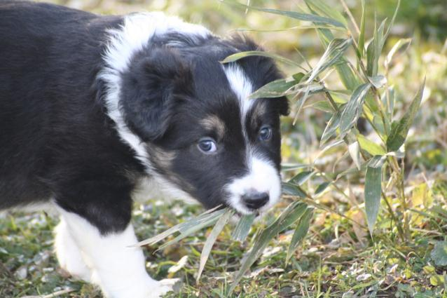
Danke für Ihre Aufmerksamkeit

